Slide 1
Análisis predictivo: Examen 3
Clasificación de productos: Nuevos vs Usados
Dante Tosoratti (65823)

Slide 2
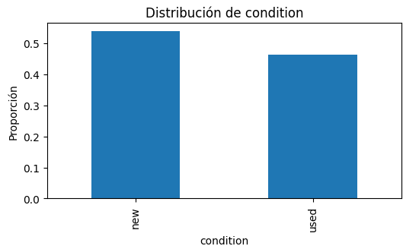
Objetivo del TP3 y dataset:
Objetivo
Clasificar publicaciones de Mercado Libre como Nuevas vs Usadas
Métrica utilizada: Accuracy
Tipos de datos presentes
Texto: título, atributos descriptivos
Categóricas: tipo de publicación, categoría, envío, ubicación
Numéricas: precio, unidades disponibles, ventas
Estructuras anidadas: shipping, seller_address

Slide 3

Estrategia general
Baseline
TF-IDF + Logistic Regression
EDA + Limpieza
Manejo de nulos
Expansión de columnas estructuradas (shipping, seller_adress)
Reducción de cardinalidad
Preprocesamiento consistente en train/test (evitar leakage)
Dos enfoques en paralelo
TF-IDF + Linear SVM
LightGBM / CatBoost
Modelo Final
CatBoost → 0.91090 (mejor score)

Slide 4
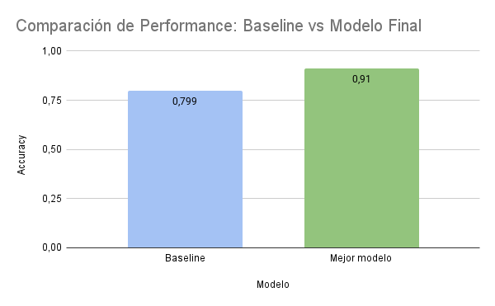
Modelo Baseline
Baseline: TF-IDF + Regresión Logística
Objetivo
Obtener una referencia rápida y estable
Medir cuánta señal aporta el título sin feature engineering
Por qué este modelo
Método estándar para texto corto (títulos)
Rápido de entrenar y tunear
Interpretación simple, robusto, buen punto de partida

Slide 5
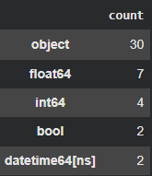
Análisis exploratorio de datos
Objetivos:
Entender estructura del dataset
Detectar ruido / columnas sin valor
Identificar patrones predictivos
Preparar features para modelos lineales y de árboles
Hallazgos clave
Muchas columnas irrelevantes o casi vacías → drop
Variables categóricas
buying_mode, site_id casi constantes → eliminar
listing_type_id correlacionado con condición → agrupar niveles
category_id muy alta cardinalidad → frequency encoding
Estructuras anidadas
[] y {} → tratar como None para consistencia
Decisiones
Eliminar columnas con >70–80% nulos
Transformaciones idénticas en train y test → evitar leakage

Slide 6
Feature Engineering y Preparacion de Datos
Objetivo: Preparar variables útiles para cada tipo de modelo, manteniendo transformaciones idénticas en train y test.
Transformaciones aplicadas:
Estructuras anidadas → columnas
shipping → free_shipping, local_pick_up, mode, has_methods
seller_address → country, state, city
Categóricas
Agrupar listing_type_id en niveles (low / medium / premium)

Slide 7
Feature Engineering y Preparacion de Datos
Numéricas
Log-transform para precios / ventas (reducir sesgo)
Feature binaria: has_sales (ventas > 0)
Texto
title + atributos → campo enriquecido para TF-IDF
Nulos de texto → ""
Uso | Archivo
TF-IDF / Modelos lineales | Train y test tratados
Arboles / Boosting | Train y test tratados

Slide 8
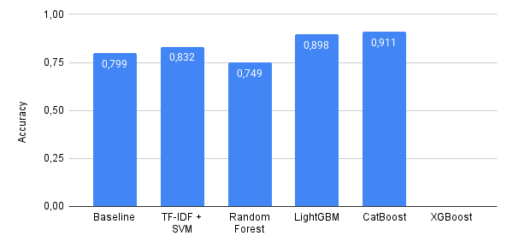
Comparación de performance
Por qué los modelos de boosting fueron los mejores
Aprovechan toda la metadata estructurada del dataset (envío, ubicación, categoría, etc.)
Capturan interacciones no lineales entre variables
Requieren menos feature engineering manual que NLP puro
Manejan bien variables categóricas y valores faltantes
Mejor escalabilidad que Random Forest
XG Boost intentado → limitado por memoria en Colab
CatBoost obtuvo el mejor score final (0.9109)

Slide 9
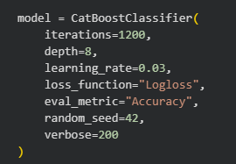
Modelo final: CatBoost
Por qué CatBoost:
Diseñado para datos tabulares con muchas variables categóricas
Manejo nativo de categóricas (sin one-hot)
Entrenamiento estable y eficiente
Score final Kaggle: 0.91090
Hiperparametros:

Slide 10
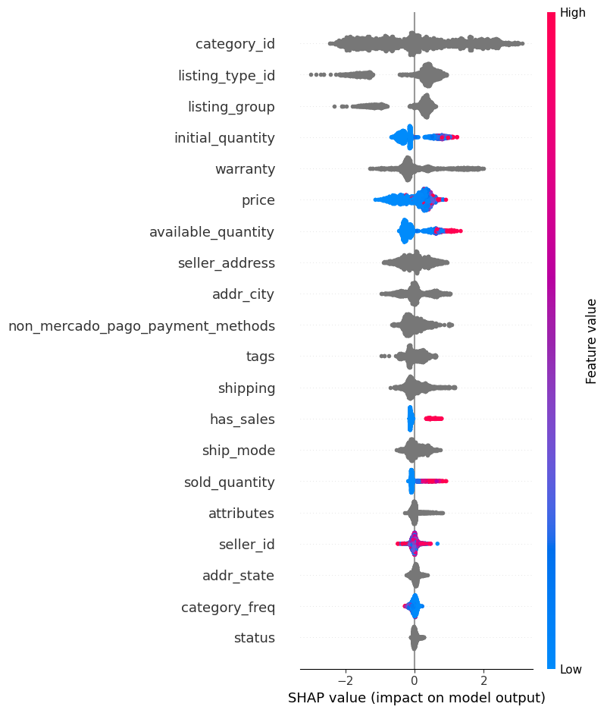
Gráfico SHAP – Importancia de Features
Mide impacto de cada variable en la predicción
Valores SHAP > 0 → mayor probabilidad de “nuevo”
Valores SHAP < 0 → mayor probabilidad de “usado”
Colores:
Alto valor de la variable (Rojo)
Valor bajo (Azul)

